Slide 1
Petra
Done by Dine marie 5c

Slide 2
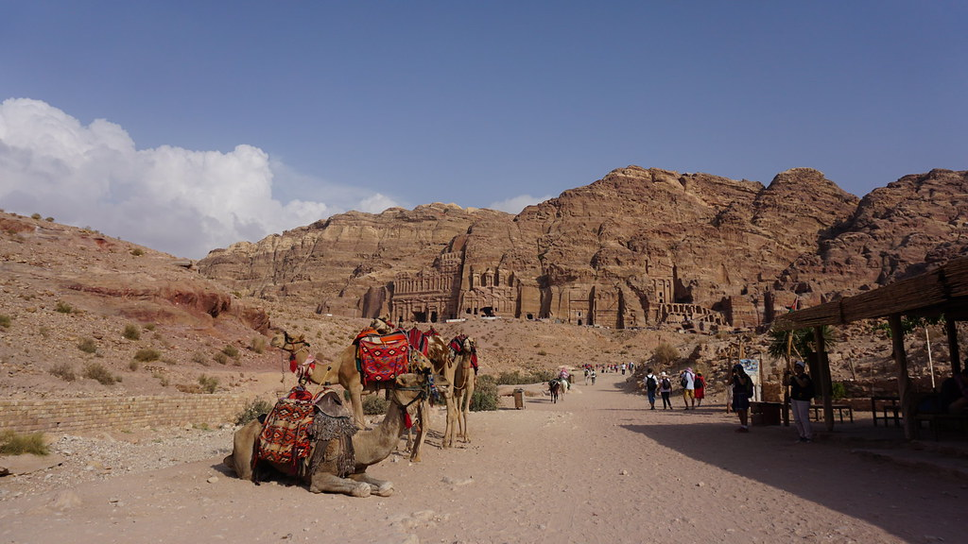
تاريخ البتراء
البتراء مثال فريد لأعرق حضارة عربية ( حضارة الأنباط)، حيث قام العرب الأنباط بنحتها من الصخر منذ أكثر من 2000 عام،وهي شاهدة على أكثر الحضارات العربية القديمة ثراءً وإبداعا، حيث بقي موقع البتراء غير مكتشف للغرب طيلة الفترة العثمانية، حتى أعاد اكتشافها المستشرق السويسري يوهان لودفيغ بركهارت عام 1812

Slide 3
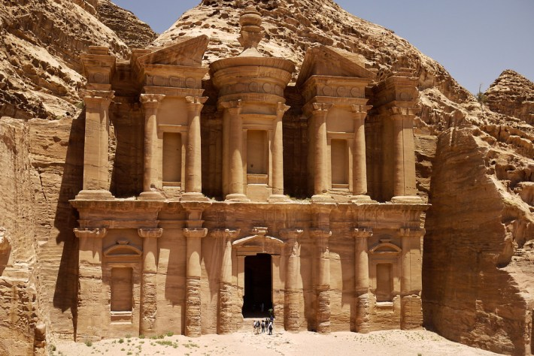
مذا يمكن ان تفعل في البتراء؟؟
هناك الكثير من الامور الذي يمكنك ان تععلها في البتراء,مثل:
1-الذهاب الى معالم و اماكن تستحق الشاهدة .
2-طبيعة و متنزهات.
3-رحلات بالقوارب و الرياضات مائية.
4-رحلات.
5-صفوف وورش عمل.

Slide 4
ما هي الاهمية الاقتصادية للبتراء؟
الدور التي تلعبه البتراء حاليا في دعم الاقتصاد الوطني :
توفر للدولة العملات الاجنبية الصعبة من خلال السياحة الوافدة على مدار العام
حل مشكلة البطالة التي تعمل التنمية السياحية على تخفيف حدة نسب تفاقمها وذلك بقدرتها على خلق فرص عمل جديدة
اصبحت البتراء تحتل المرتبة الأولى من حيث الدخل السياحي والتوسع في الأسواق والخدمات السياحية فيها وخلق عمالة محلية ومنطقة جذب سياحي للمشاريع المحلية المدرة للدخل ومنطقة جذب للقطاع الخاص كما أنها شكلت فئة متوسطة بالنسبة للبيئة والمشاريع الحكومية

Slide 5
شكرا

